Slide 1
Обработка форм. Состояние страницы
Движки шаблонов
Шаблонизатор handlebars
Отправка данных на сервер
Обработка форм
Хранение данных в cookie, session

Slide 2
Движки шаблонов
Использование шаблонов (представлений) для разработки html-страниц на сервере называют рендерингом на стороне сервера (SSR).
Движок шаблонов (view engine) называют шаблонизатором.
Для работы с шаблонизаторами необходимо установить глобальные настройки: установка шаблонизатора, установка пути к папке с шаблоном.
Пример:
const expressHbs = require('express-handlebars');
const hbs = require('hbs');
app.set('view engine', 'имя-шаблонизатора')
app.engine('hbs', expressHbs.engine({
layoutsDir: 'views/layouts',
defaultLayout: 'main',
extname: 'hbs'
}))
hbs.registerPartials(__dirname + '/views/partials');

Slide 3
Шаблонизатор handlebars
handlebars.js – расширение языка шаблонов Mustache.
Разделяет представление и код.
//npm i handlebars
Пример использования:
let obj = { title: 'Аладдин', genre: 'fairy tale' }
app.get('/movies', (req, res) => {
res.render('movies', obj);
})
//код шаблона movies.hbs:
<p>Название фильма: {{ title }}</p>
<p>жанр: {{ genre }}</p>

Slide 4
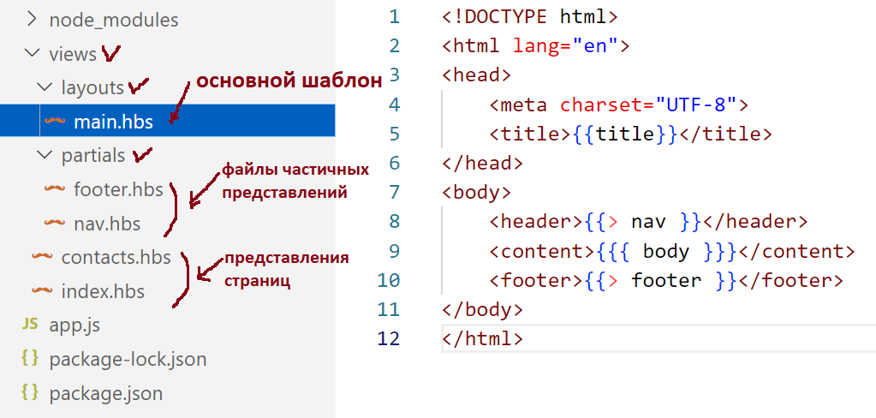
Шаблонизатор handlebars
express-handlebars – позволяет реализовывать концепции макетов, частичных представлений для динамической генерации страниц на основе шаблонов.
//npm install express-handlebars
Структура проекта: Основной шаблон main.hbs:

Slide 5
Шаблонизатор handlebars
Код app.js:
const express = require('express');
const expressHbs = require('express-handlebars');
const hbs = require('hbs');
const app = express();
app.engine('hbs', expressHbs.engine({
layoutsDir: 'views/layouts',
defaultLayout: 'main',
extname: 'hbs'
}))
app.set('view engine', 'hbs')
hbs.registerPartials(__dirname + '/views/partials')
app.get('/', (req, res) => { res.render('index'); })
let obj = { name: 'Ivan Ivanov', email: 'ivan@mail.ru', phone: '897654321' }
app.get('/contacts', (req, res) => { res.render('contacts', obj); })
app.listen(3000);

Slide 6
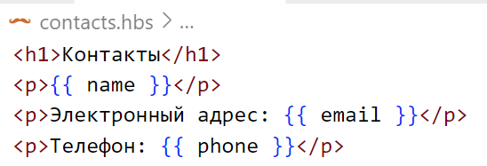
Шаблонизатор handlebars
Представление страницы contacts.hbs:

Slide 7
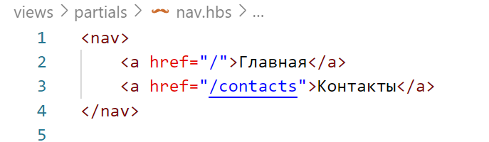
Шаблонизатор handlebars
Код частичного представления страниц:

Slide 8
Отправка данных на сервер
Два способа отправки данных в HTTP: с помощью строки запроса (GET-запрос) и в теле запроса (POST-запрос).
GET-запрос передается в виде URL-строки:
https://anysource.com/book?author=Акунин&title=Азазель
POST-запрос: POST https://anysource/book.com/ HTTP/1.1
User-Agent: Mozilla/4.0
Host: anysource/book.com
Content-Length: 53
Cookie: SESSIONID=3GHTY98E5HGT567
author:Акунин&title=Азазель
При использовании HTTPS протокола оба способа безопасны.

Slide 9
Обработка форм
//index.html:
<!DOCTYPE html>
<html lang="en">
<head>
<meta charset="UTF-8">
<title>Обработка форм Express</title>
</head>
<body>
<h1>Поиск книг</h1>
<form method="POST">
<label>Автор книги</label><br>
<input type="text" name="author"><br>
<label>Название</label><br>
<input type="text" name="title"><br>
<input type="submit" value="Отправить">
</form>
</body>
</html>

Slide 10
Обработка форм
const express = require('express')
const app = express()
const urlParser = express.urlencoded({extended: true});
app.get("/", (req, res) => res.sendFile(__dirname + '/templates/index.html'))
app.post("/", urlParser, (req, res) => {
const author = req.body.author;
const title = req.body.title;
res.send(`${author} - ${title}`);
});
app.listen(3000)

Slide 11
Обработка форм
При использовании handlebars для считывания пользовательских данных с формы все выглядит проще:
const express = require('express')
const app = express()
const urlParser = express.urlencoded({extended: true});
app.get("/", (req, res) => res.sendFile(__dirname + '/templates/index.html'))
app.post("/", urlParser, (req, res) => {
const author = req.body.author;
const title = req.body.title;
res.send(`${author} - ${title}`);
});
app.listen(3000)

Slide 12
Cookie файлы
HTTP – протокол без сохранения состояния.
Cookie-файлы – это фрагмент информации, который
браузер хранит на протяжении настраиваемого промежутка времени.
Cookie-файлы не тайна для пользователя.
Пользователь может удалять или отвергать cookie-файлы.
Стандартные cookie-файлы могут быть подделаны.
Cookie-файлы могут использоваться для атак.
Пользователи заметят, если вы станете злоупотреблять cookie-файлами.
Сеансы предпочтительнее cookie-файлов.

Slide 13
Cookie файлы
Для считывания cookie-файлов установите cookie-parser:
npm i cookie-parser
//подключение и использование на странице
cookieParser = require("cookie-parser");
app.use(cookieParser("secret_key"));
//cоздание куки-объекта:
res.cookie("author", "Акунин"); //ключ и значение
res.cookie("book", "Азазель", { signed: true }); //подписанный куки
//считываем куки:
let author = req.cookies.author
let book = req.signedCookies.book
//удаляем куки:
res.clearCookie('author');

Slide 14
Cookie файлы
domain – управляет доменами, с которыми связан cookie-файл, это позволяет привязывать cookie-файлы к конкретным поддоменам.
path – управляет путем, на который распространяется действие данного cookie-файла.
maxAge – определяет, сколько времени (в миллисекундах) клиент должен хранить cookie-файл до его удаления.
secure – указывает, что данный cookie-файл будет отправляться только через защищенное (HTTPS) соединение.
httpOnly – установка значения этого параметра в true указывает, что cookie-файл будет изменяться только сервером. signed – установите в true, чтобы подписать данный cookie-файл, делая его доступным в res.signedCookies вместо res.cookies.

Slide 15
Сеансы (сессии)
Сеансы (сессии) – это удобный способ сохранения состояния страницы.
Сеансы (сессии) – промежуток времени, в течении которого пользователь находится на сайте.
Для реализации сеансов необходимо хранить на клиенте cookie-файл, содержащий уникальный идентификатор сеанса. Сервер будет использовать этот идентификатор для извлечения информации о соответствующем сеансе.
npm i express-session

Slide 16
Сеансы (сессии)
Подключаем express-session:
const session = require('express-session')
app.use(
session({
secret: 'secret_key',
resave: true,
saveUninitialized: true,
})
)
После подключения сессию сразу можно использовать:
req.session.userName = 'Anonymous';
var colorScheme = req.session.colorScheme || 'dark‘
Удаление сессии:
req.session.userName = null;
delete req.session.colorScheme; // фактическое удаление

Slide 17
Сеансы (сессии)
Пример использования сессии:
//считываем введенные пользователем данные (из post-запроса) и сохраняем их в сессию
app.post("/auth", urlParser, (req, res) => {
if (req.body.username != null) {
req.session.username = req.body.username;
username.name = req.session.username;
}
res.render('main', username)
//res.sendStatus(200);
})

Slide 18
Лабораторная работа 11
Создать проект с использованием пакетов handlebars, express-handlebars, cookie-parser.
Проект должен содержать страницы:
Главная
Выбор товара
Чек
На странице «Выбор товара» пользователь выбирает товар (используйте поля checkbox и сохранение выбора в cookie). По окончанию выбора пользователь перенаправляется на страницу «Чек», где отображается общая сумма выбранных товаров.
После этого можно еще раз зайти на страницу «Выбор товара». Сумма чека должна будет увеличиться на сохраненную в cookie.
Используйте в качестве основы готовый проект l11-cookie.
В проекте l11-cookie сумма выводится сразу после post-запроса. Вам необходимо добавить вывод чека с учетом ранее выбранных товаров, т.е. использовать информацию, сохраненную в cookie.

